Slide 1
第一章
認識Java
Java的發展歷史
Java的虛擬機器(JVM)
Java未來的發展
撰寫第一個Java程式

Slide 2

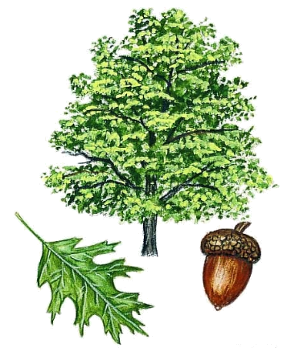
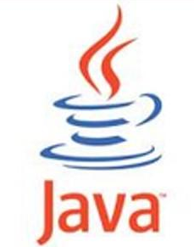

Java的歷史
1.1 歷史的回顧
Java於1995年誕生，由美國加州的昇陽電腦公司（Sun Microsystems, Inc.）所推出
  Java語言的前身是Oak，即橡樹之意
  Sun將Oak修改成為Java，並將它轉移到Web上
  Web於1995年開始盛行，Java也隨之一炮而紅
  2009年4月，SUN被Oracle（甲骨文）公司併購

Slide 3
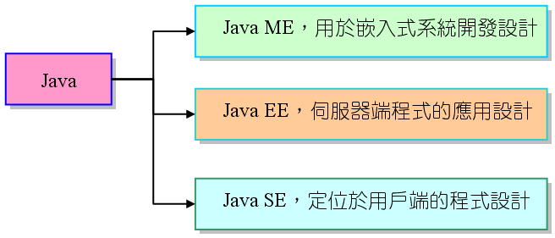
Java的應用領域
1.1 歷史的回顧
下圖為Java的三大應用領域：
Micro Edition, Enterprise Edition, Standard Edition

Slide 4
Java的特點 (1/3)
1.1 歷史的回顧
嬌小且完美的語言
  Java的語法簡潔、勻稱，容易撰寫且易於維護
具物件導向的功能
  Java具有物件導向的特點
  它是全新的語言，因而可以將物件導向的特性發揮到極至
完全支援網際網路
  Java所撰寫的程式很容易地在Browser裡呈現
  可藉此讓所有能夠上網的電腦都能執行Java程式

Slide 5
Java的特點 (2/3)
1.1 歷史的回顧
通用的語言
  凡是C/C++所能做到的事，Java也都能做到
跨平台的語言
  可在不修改程式碼的情況下，便能在不同的作業系統執行
具有豐富的函數庫
  Java語言背後有龐大的函數庫支撐
  這些函數庫包含了繪圖函數庫、圖形使用者介面函數庫（graphical user interface）、網路設計函數庫...等等

Slide 6
Java的特點 (3/3)
1.1 歷史的回顧
特殊的處理機制
  「多執行緒」機制可在同一時間執行不同的程序
  「垃圾收集」機制可將無用的變數所佔用之記憶體釋放
  「例外處理」機制可依情況拋出例外，使得程式不會因此中斷執行

Slide 7
編譯與直譯
1.2 Java的虛擬機器
程式語言可分編譯式與直譯式兩種
  常見的編譯式語言如 C、FORTRAN與COBOL等均是
  直譯式的語言如 BASIC、JavaScript、VBScript、Python、Ruby 及其它Script語言
Java程式的執行則是先編譯，後直譯

Slide 8
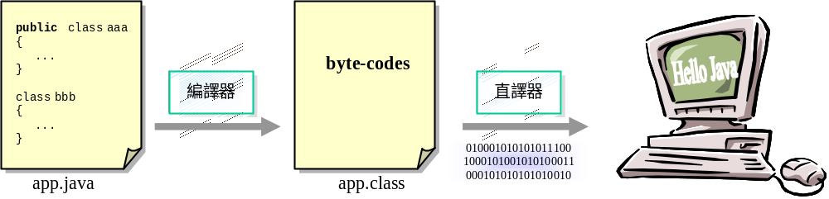
Java的位元碼
1.2 Java的虛擬機器
Java的編譯與執行的程序:
  將程式碼編譯成與平台無關（platform-independent）的機器碼，稱之為「位元碼組」（byte-codes）
  經編譯後，可在裝有JVM上的平台直接執行
下圖說明Java相關的執行流程：

Slide 9
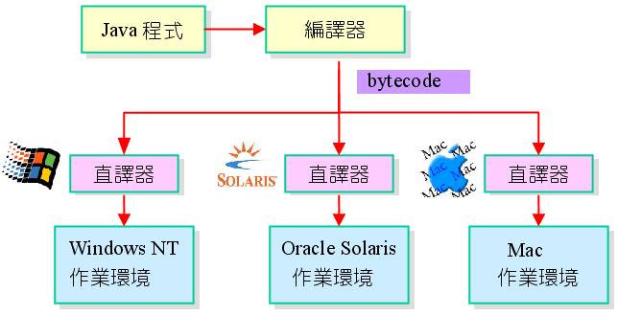
byte-codes 的執行
1.2 Java的虛擬機器
byte-codes最大的好處是--可跨越平台來執行：

Slide 10
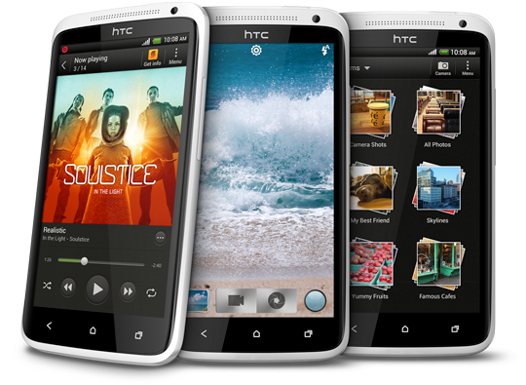
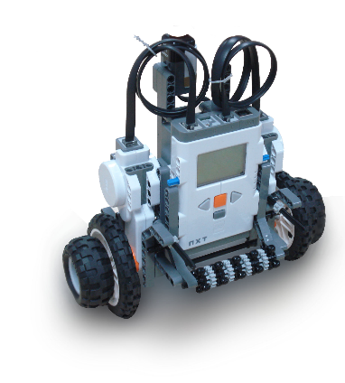
Java的重要性
1.3 Java的未來發展
在學術領域裡，Java已成為最重要的教學程式語言之一
許多產品，如手機、PDA，甚至連小朋友玩的樂高（Lego）也是使用Java來延伸

Slide 11
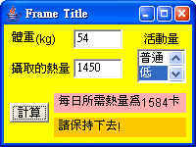
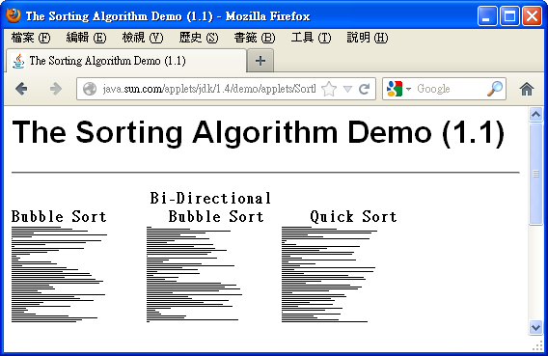
Java程式的分類
1.4 撰寫第一個Java程式
Java程式可分為下列兩種：
  (1) Java應用程式（Java application）
  (2) 應用在www上的小程式（Java applet）
獨立的Application 程式

Slide 12
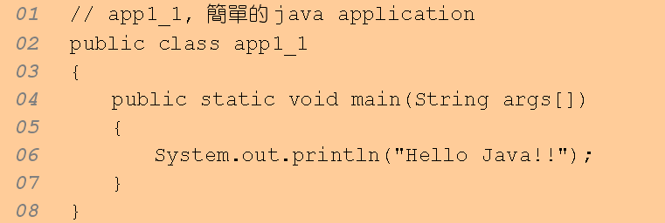
簡單的Application程式範例 (1/3)
1.4 撰寫第一個Java程式
下面是app1_1的程式碼
  經編譯和執行後，會在Dos視窗上顯示Hello Java!!字串：

Slide 13
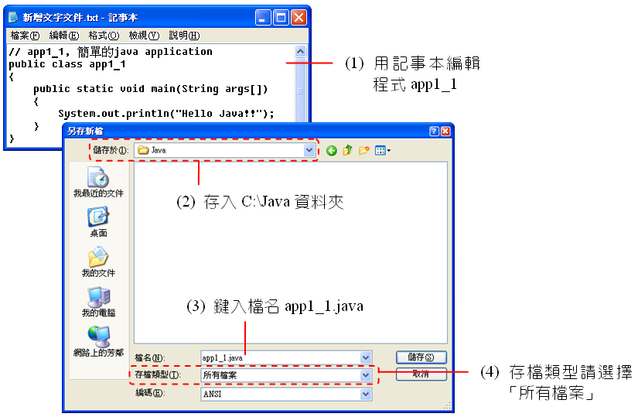
簡單的Application程式範例 (2/3)
1.4 撰寫第一個Java程式
把app1_1鍵入記事本中，檔名設為app1_1.java：

Slide 14
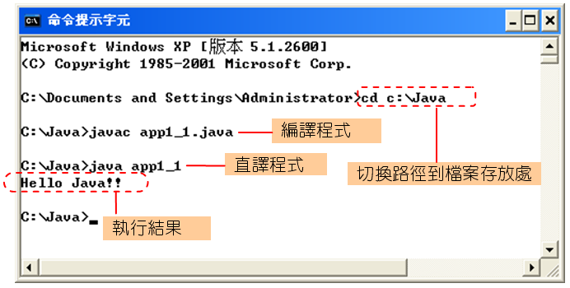
簡單的Application程式範例 (3/3)
1.4 撰寫第一個Java程式
app1_1的執行流程如下圖所示：

Slide 15
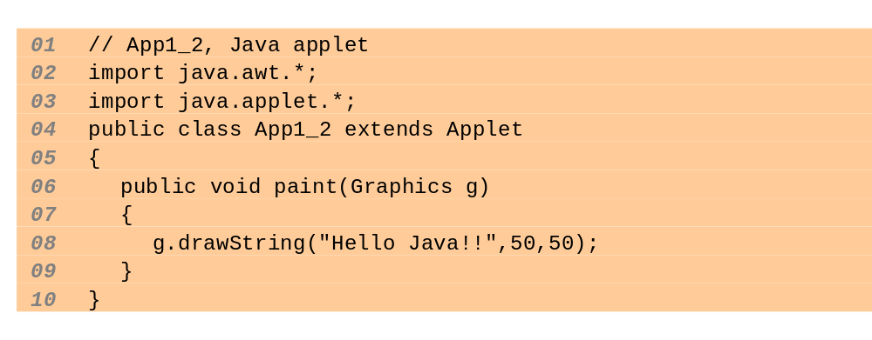
Applet範例 (1/6)
1.4 撰寫第一個Java程式
App1_2.java是個簡單的applet
  可在瀏覽器視窗上顯示 "Hello Java!!" 字串：

Slide 16
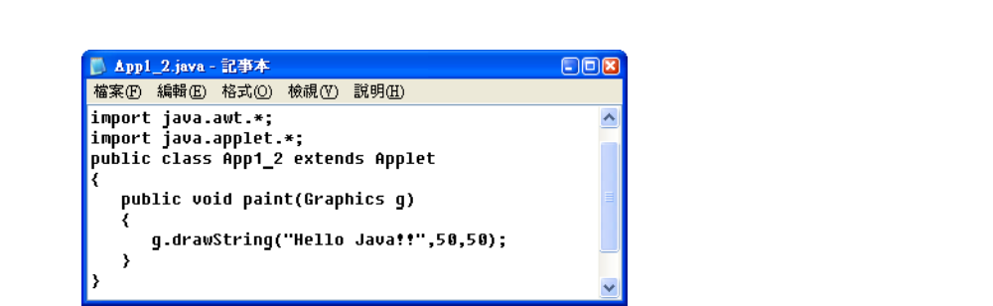
Applet範例 (2/6)
1.4 撰寫第一個Java程式
用記事本編輯App1_2.java：
  本書是以大寫A開頭的檔名代表applet程式，因此請把檔名存成App1_2.java，而非app1_2.java

Slide 17
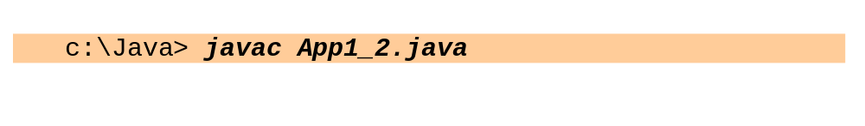
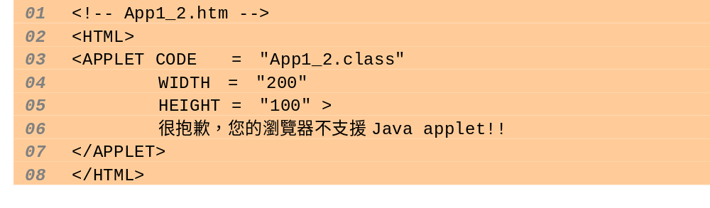
Applet範例 (3/6)
1.4 撰寫第一個Java程式
編譯Java applet
  編譯App1_2.java：
準備好HTML 檔案
  下面是一個典型的html範例檔案：

Slide 18
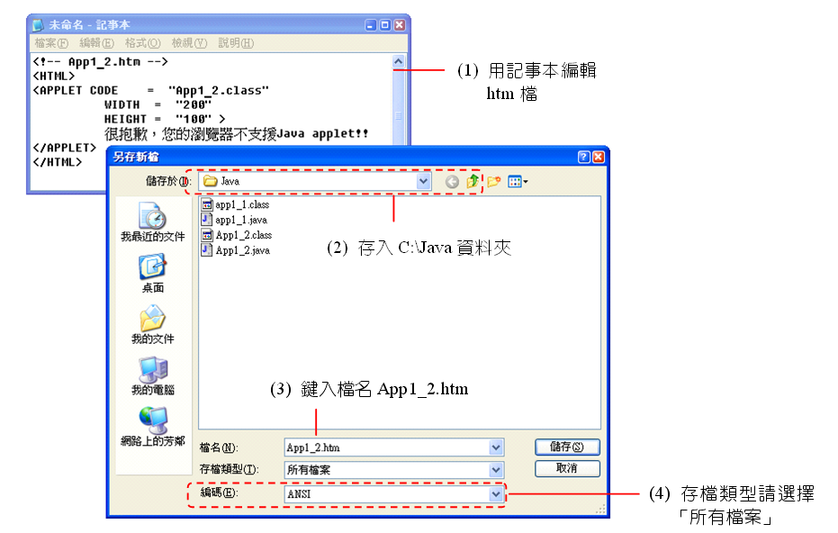
Applet範例 (4/6)
1.4 撰寫第一個Java程式
將html的語法編輯好，並將它存檔為App1_2.htm：

Slide 19
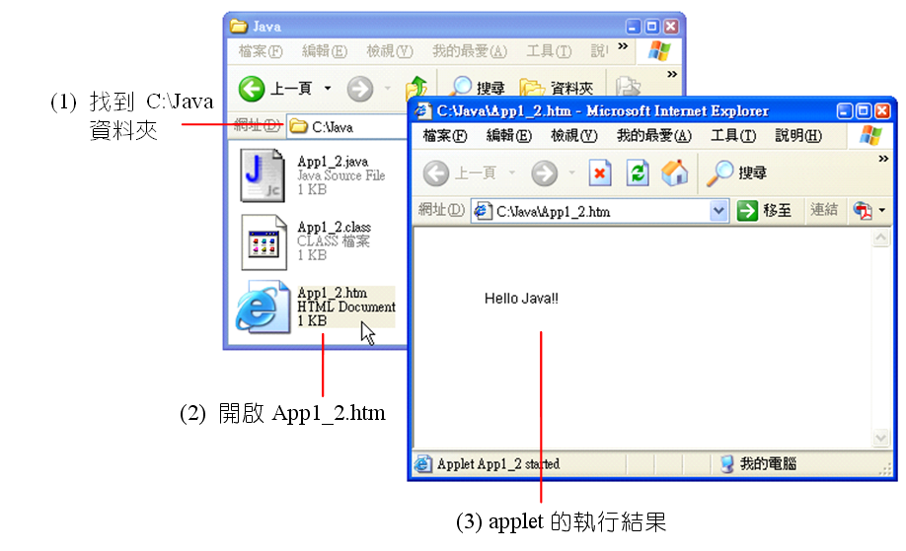
Applet範例 (5/6)
1.4 撰寫第一個Java程式
執行Java applet

Slide 20
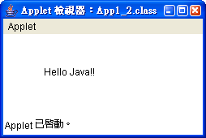
Applet範例 (6/6)
1.4 撰寫第一個Java程式
利用applet檢視器執行Java applet
「Applet檢視器」視窗與執行結果：

Slide 21
-The End-

